Slide 1
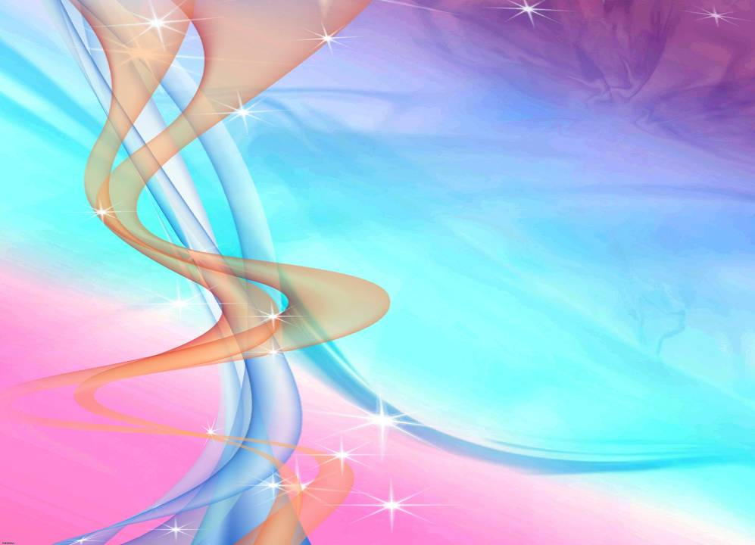
В здоровом теле ЗДОРОВЫЙ ДУХ!
Скажи себе:
«Я выбираю
здоровье, я выбираю
здоровый образ жизни!»
Подготовила
Гребенникова Наталья Александровна

Slide 2
Цель: Развивать чувство коллективизма, чувство единства, сплоченности,
формировать ответственность за свое здоровье, умения и желании заботиться о здоровье,
потребность в здоровом образе жизни и эмоциональном благополучии как о залоге успешности в своей деятельности.
Задачи: 1. Создать условия для сохранения и укрепления здоровья педагогов.
2. Поддерживать благоприятный психологический климат в детском саду.
3. Сформировать у педагогов позитивное отношение, искренность и открытость.
Фиолетовый - соединяет эффект красного и синего цветов, угнетающее влияет на нервную систему, действует на сердце, легкие и кровеносные
сосуды, увеличивая их органическую выносливость
Коричневый - успокаивает, вызывает депрессию и печаль, усыпляет, притупляет эмоции. Чтобы коричневый цвет не вызывал депрессию, его нужно применять с добавлением желтого и оранжевого
Синий– успокаивающее действие переходит в угнетающее, способствует затормаживанию функций физиологических систем организма.
Игра: «как цвет влияет на здоровье» (под музыку выбрать цвет)
Оранжевый – одновременно является и согревающим, и стимулирующим, то может в разных случаях и успокоить, и раздражать. Этот цвет улучшает пищеварение, ускоряет пульсацию крови
Голубой – снижает мускульное напряжение и кровяное давление, успокаивает пульс и снижает ритм дыхания. Он наиболее успокаивающий, вызывает чувство свежести.
Зелёный – уменьшает кровяное давление и расширяет капилляры. Успокаивает и облегчает невралгии и мигрени. Пробуждает в человеке терпение, на продолжительное время повышает двигательно-мускульную работоспособность.
Жёлтый – тонизирующий, способствует мускульной деятельности, стимулирует зрение, а следовательно, и нервы. Успокаивает слишком возбужденное состояние, стимулирует мозг, активирует умственную работу. Цвет хорошего настроения и веселья
Красный – проникающий, увеличивает мускульное напряжение, а следовательно, кровяное давление и ритм дыхания. Стимулирует мозг, активизирует все функции организма. Цвет жизни и действия.

Slide 3
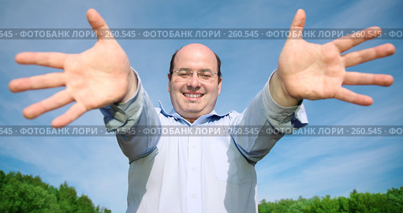
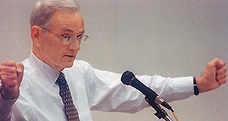
Упражнение «Поза Наполеона»
Участникам показывается три движения:

Slide 4
«Что же такое ЗДОРОВЬЕ?»
Итак, здоровье - это красота, это сила и ум, хорошее настроение. Здоровье – это самое большое богатство. Здоровье – это счастье.

Slide 5
Ж.Ж.Руссо говорил: «Чтобы сделать ребёнка умным и рассудительным, сделай его крепким и здоровым: пусть он работает, действует, бегает, пусть он находится в постоянном движении».
Здоровьесберегающие педагогические технологии применяются в различных видах деятельности и представлены как:
Технологии сохранения и стимулирования здоровья:
динамические паузы, подвижные и спортивные игры, релаксация, гимнастика пальчиковая, гимнастика для глаз, гимнастика дыхательная, гимнастика бодрящая, гимнастика корригирующие
Технологии обучения здоровому образу жизни:
Физкультурные занятия, занятия в бассейне, ритмика, биологическая обратная связь (БОС).проблемно-игровые, коммуникативные игры, беседы из серии «Здоровье», точечный самомассаж,
Коррекционные технологии:
технологии развития эмоцоинально-волевой сферы, коррекция поведения, психогимнастика,арттерапия, артикуляционная гимнастика, технология музыкального воздействия, сказкотерапия)

Slide 6
1 составляющая здоровья: «Охраняем зрение».
и агрессивность.
А сейчас видео гимнастика

Slide 7
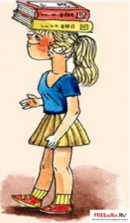
2 составляющая «Правильная осанка»
упражнения по формированию навыка правильной осанки с предметом на голове
1. Ходьба по кругу с мешочком (кубиком) на голове, сохраняя правильную осанку.
2. Ходьба с мешочком (кубиком) на голове в полуприседе, с высоким подниманием коленей, на носках, боком, приставными шагами.
3. Ходьба с мешочком(кубиком) на голове с одновременным выполнением различных движений руками: вверх, вперёд, в стороны.
4. Ходьба с мешочком(кубиком) на голове с перешагиванием через препятствия.
5. Ходьба с мешочком(кубиком) на голове по гимнастической скамейке.

Slide 8
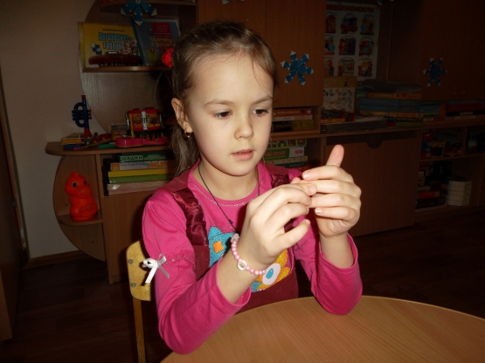
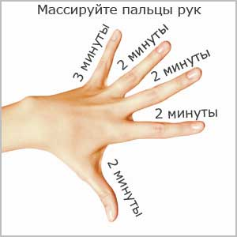
3 составляющая здоровья: «Массаж и самомассаж» (снятие мышечного тонуса)
Каждый палец отвечает за работу определённого органа в нашем организме.
Большой палец – стимулирует деятельность головного мозга;
Указательный – улучшает работу желудка;
Средний – кишечник и позвоночник;
Безымянный - улучшает работу печени;
Мизинец – помогает работе сердца.
Способствует овладению навыками мелкой моторики.
Помогает развивать речь.
Повышает работоспособность коры головного мозга.
Развивает у ребенка психические процессы: мышление, внимание, память, воображение.
Снимает тревожность

Slide 9
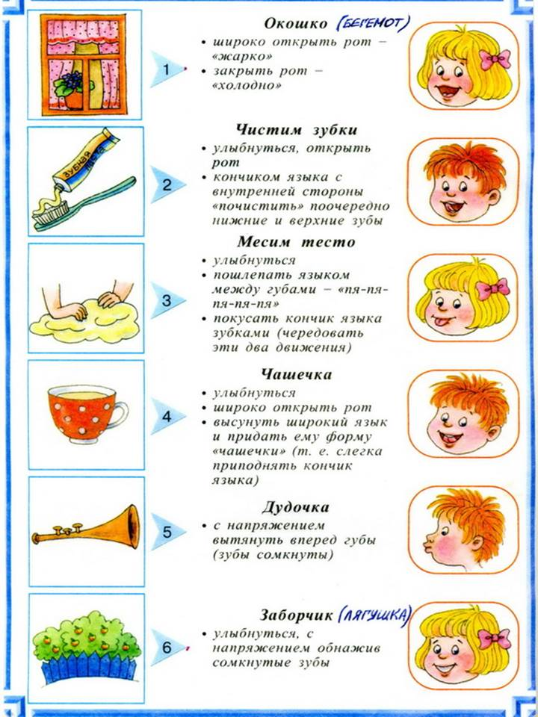
Педагогам необходимо помнить, что они входят в группу риска по различным профзаболеваниям.
Профессия обязывает нас много говорить. Перенапряжение голосовых связок может спровоцировать болезни горла: ларингит, фарингит. Выполнение несложных упражнений поможет укрепить мышцы гортани. Предлагаю вам выполнить комплекс дыхательно-голосовых упражнений для укрепления мышц гортани.
- Поцокайте языком громко и быстро, тихо и медленно.
- Постарайтесь зевнуть с закрытым ртом, как бы скрывая зевоту от окружающих.
- Откройте рот максимально широко, немного расслабьте мышцы и мягко опустите голову вниз. Вернитесь в исходное положение.
- Прижмите указательные пальцы к переносице. Представьте, что вы набрали в рот воды, помычите и почувствуйте в пальцах резонирование.
- Выполните движения губами, мысленно произнося «а-о-э».

Slide 10
Дошкольная педагогика не может быть не игровой( Технологии сохранения и стимулирования здоровья)
- Играя - оздоравливать,
- Играя - воспитывать,
- Играя - развивать,
- Играя - обучать.
Цель: сплочение коллектива(в каждой игре есть цель которой добиваются командой)
1. Упражнение «Кто быстрее?»
2. Упражнение «Сквозь кольцо»
3. Видеогимнастика
Не надейся на Бога
И не верь чудесам,
Есть одна лишь подмога:
Помоги себе сам.
4. Игра волшебная шкатулка
5. Игра цвета

